Slide 1
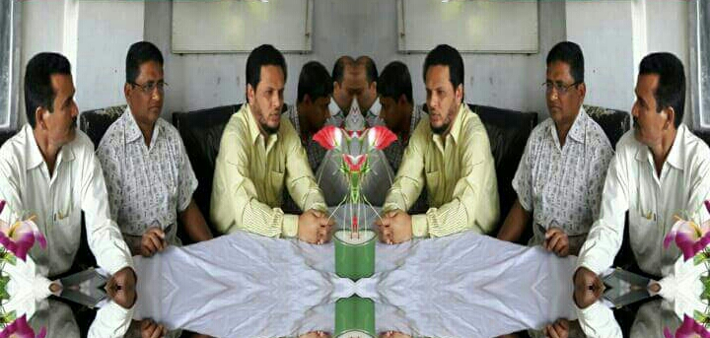
স্বাগতম

Slide 2
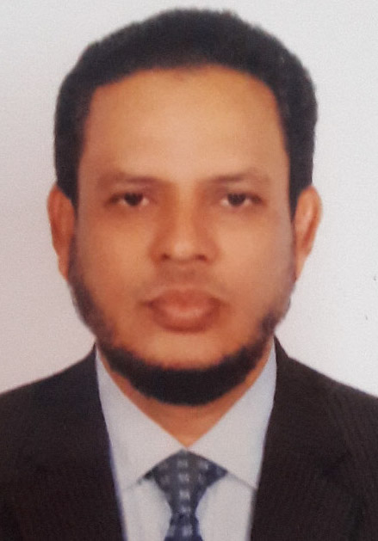
শিক্ষক পরিচিতি
এ.বি.এম.আবদুল হাই।
সিনিয়র প্রভাষক
খোশবাস উচ্চ বিদ্যালয় ও কলেজ।
বরুড়া, কুমিল্লা
মোবাইল: ০১৮২২-৮১১১৩১
Email: haipmh86 @gmail.com

Slide 3
পাঠ পরিচিতি
বিষয়: উৎপাদন ব্যবস্থাপনা ও বিপণন ২য় পত্র।
শ্রেণী: একাদশ- দ্বাদশ।
অধ্যায়: ৬ষ্ঠ(বন্টন প্রণালী)
তারিখ:

Slide 4
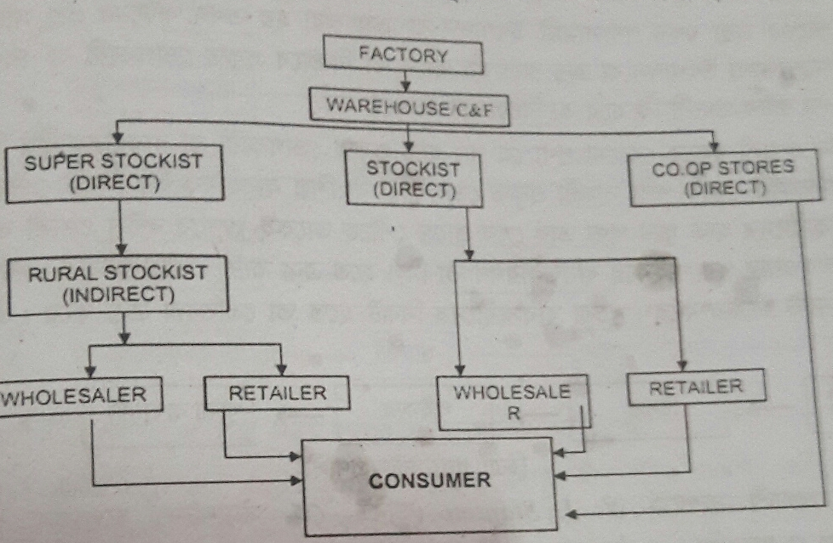
এসো আমরা চিত্রটি দেখি

Slide 5
আজকের পাঠ
পণ্য বন্টন প্রণালী

Slide 6
এই পাঠ শেষে শিক্ষার্থীরা………..
১। বিপণনের বন্টন প্রণালীর ধারনা ব্যাখ্যা করতে পারবে।
২। বন্টন প্রণালীর কর্যাবলি বর্ননা করতে পারবে ।
৩। বণ্টন প্রণালীর শ্রেণী বিভাগ বর্ণনা করতে পারবে ।

Slide 7
উপস্থাপন
বন্টন প্রণালী কী?

Slide 8
সমাধান
.. যে পদ্ধতি বা ব্যবস্থার মাধ্যমে উৎপাদকের উৎপাদিত পণ্য চূড়ান্ত ভোক্তা বা শিল্প উদ্যোক্তার কাছে পৌঁছানো হয় তাকে বন্টন প্রণালী বলে।

Slide 9
১।তথ্য সরবরাহ।
২।উপযোগ সৃষ্টি।
৩। প্রসার বন্টন প্রণালীর কার্যাবলি:
৪।পণ্য সহজলভ্য করা।
৮। ঝুঁকি গ্রহন।
৯।যোগাযোগ স্থাপন।
১০। সেবা প্রদান।

Slide 10
৫। বস্তুগত বন্টন।
৬। বিভক্তিকরণ।
৭। অর্থসংস্থান।

Slide 12
মূল্যায়ন:
১।বন্টন প্রণালী কী?
২।বন্টন প্রণালীর কয়েকটি কাজের নাম বলো।

Slide 13
বন্টন প্রণালীর শ্রেণী বিভাগ:

Slide 14
১। ভোগ্য পণ্যের বন্টন প্রণালী।
২। শিল্প পণ্যের বন্টন প্রণালী।
৩। সেবা বন্টনপ্রণালী।

Slide 15
১। নিচে ভোগ্যপণ্যের বন্টন প্রণালী দেখানো হলো:
উৎপাদনকারী
ভোক্তা
খুচরা বিক্রেতা
ভোক্তা
উৎপাদনকারী
উৎপাদনকারী
খুচরা বিক্রেতা
পাইকার
ভোক্তা
উৎপাদনকারী
প্রতিনিধি বা এজেন্ট
ভোক্তা
উৎপাদনকারী
প্রতিনিধি বা এজেন্ট
খুচরা বিক্রেতা
ভোক্তা

Slide 16
২। নিচে শিল্পপণ্যের বন্টন প্রণালী দেখানো হলো:
ভোক্তা
উৎপাদনকারী
উৎপাদনকারী
খুচরা বিক্রেতা
ভোক্তা
ভোক্তা
উৎপাদনকারী
খুচরা বিক্রেতা
উৎপাদনকারী
খুচরা বিক্রেতা
পাইকার
ভোক্তা

Slide 17
দলীয় কাজ
তোমাদের পরিবারের নিত্য ব্যবহ্নত দ্রব্য-সামগ্রীর তালিকা প্রণয়ন কর এবং কোন বণ্টন প্রণালীতে সেগুলো ক্রয় করা হয়েছে তা চিহ্নিত কর ।
১ ।
২ ।
৩ ।
৪ ।
৫ ।

Slide 18
বাড়ির কাজঃ
বন্টন প্রণালীর গুরুত্ব ও বন্টন প্রণালী নির্বাচনে বিবেচ্য বিষয় গুলো শিখে আসবে।

Slide 19
ধন্যবাদ

